Slide 1
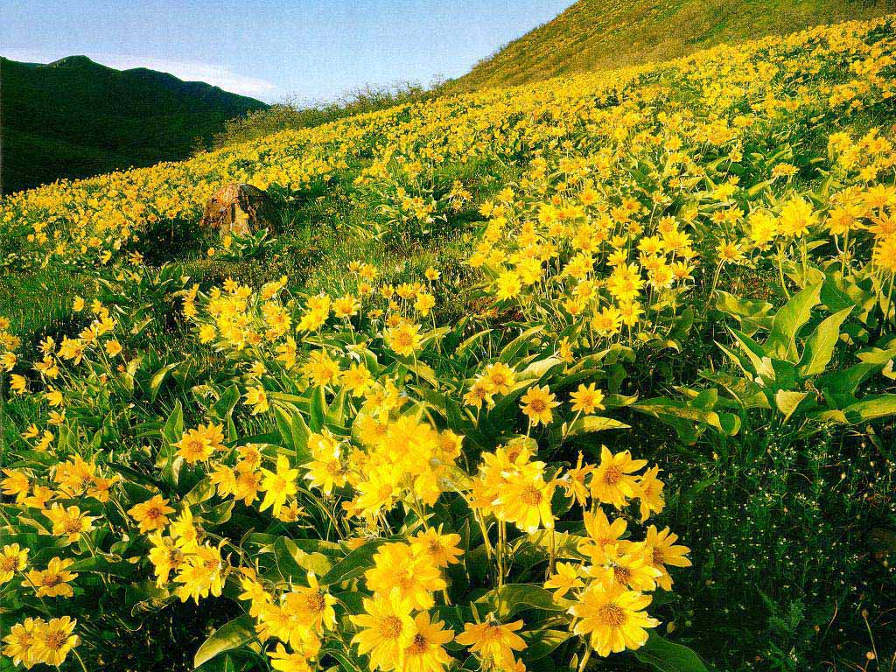
PHÒNG GIÁO DỤC & ĐÀO TẠO QUẬN LONG BIÊN
TRƯỜNG TIỂU HỌC ÁI MỘ B
TẬP LÀM VĂN-LỚP 5
Tả đồ vật
Kiểm tra viết

Slide 2
Tả đồ vật
(Kiểm tra viết)
Bài văn miêu tả đồ vật gồm có mấy phần? Đó là những phần nào?
Bài văn miêu tả đồ vật gồm 3 phần:
- Mở bài
- Thân bài
- Kết bài.

Slide 3
Tả đồ vật
( Kiểm tra viết)
Chọn một trong các đề bài sau:
1. Quyển sách Tiếng Việt 5, tập 2
2. Cái đồng hồ báo thức
3. Một đồ vật trong nhà mà em yêu thích
4. Một đồ vật hoặc một món quà có ý nghĩa sâu sắc đối với em.
5. Một đồ vật trong viện bảo tàng hoặc trong nhà truyền thống mà em có dịp quan sát.

Slide 4
Tập làm văn
Tả đồ vật
(Kiểm tra viết)
* Mở bài ta cần nêu ý gì?
Mở bài cần nêu được ý:
Đồ vật em định tả là gì?
Em thấy nó hoặc có nó khi nào?
* Có mấy cách mở bài?
Có hai cách mở bài đó là:
Mở bài trực tiếp
Mở bài gián tiếp.

Slide 5
Tập làm văn
Tả đồ vật
(Kiểm tra viết)
*Thân bài ta cần tả những gì?
- Bao quát hình dáng của đồ vật (nhìn từ xa, nhìn gần có gì đặc biệt về kích thước, màu sắc,..)
- Tả các bộ phận của đồ vật (hình thù, màu sắc, kích thước của từng bộ phận; có thể tả từ ngoài vào trong, từ trên xuống dưới hoặc từ trong ra ngoài, từ đưới lên trên)
- Nêu công dụng của đồ vật

Slide 6
Tập làm văn
Tả đồ vật
(Kiểm tra viết)
* Kết bài ta cần nêu ý gì?
Kết bài cần nêu được ý: Em có cảm nghĩ gì trước vẻ đẹp và công dụng của đồ vật.
* Có mấy cách kết bài?
Có hai cách kết bài đó là:
kết bài mở rộng
kết bài không mở rộng.

Slide 7
Tập làm văn
Tả đồ vật
(Kiểm tra viết)
Để bài văn tả đồ vật hay, sinh động ta cần chú ý điều gì?
- Tả lần lượt từng bộ phận nhưng tập trung tả kĩ bộ phận nào yêu thích có cảm xúc, có ấn tượng.
- Sử dụng biện pháp nhân hóa, so sánh để miêu tả. Sử dụng các từ ngữ gợi tả, gợi cảm để bài văn sinh động, giàu hình ảnh .

Slide 8
Tập làm văn
Tả đồ vật
(Kiểm tra viết)
Chọn một trong các đề bài sau:
1. Quyển sách Tiếng Việt 5, tập 2
2. Cái đồng hồ báo thức
3. Một đồ vật trong nhà mà em yêu thích
4. Một đồ vật hoặc một món quà có ý nghĩa sâu sắc đối với em.
5. Một đồ vật trong viện bảo tàng hoặc trong nhà truyền thống mà em có dịp quan sát.

